Slide 1
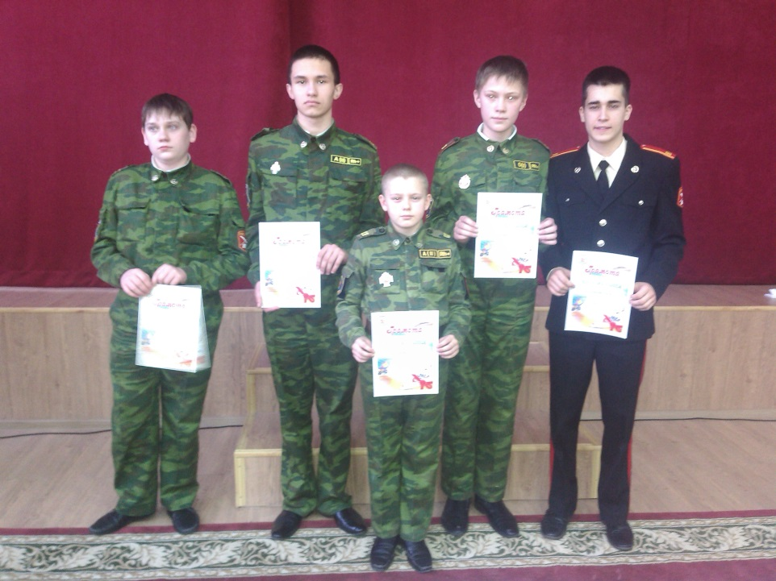
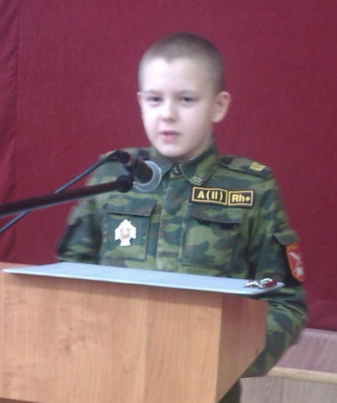
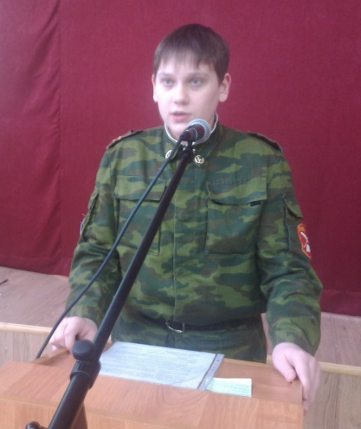
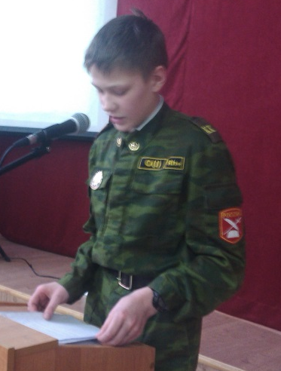
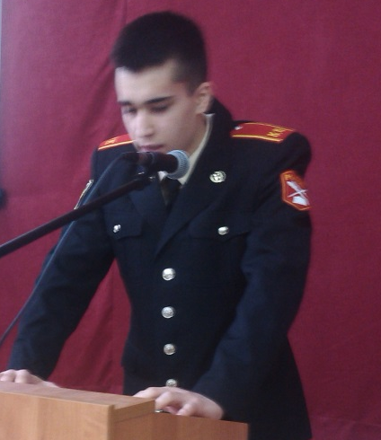
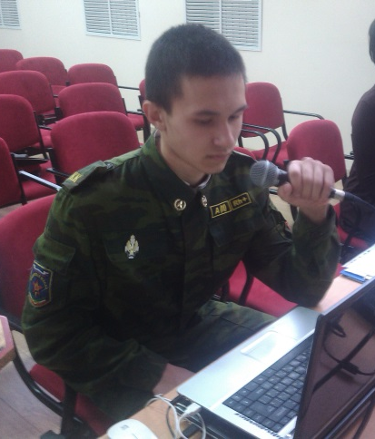
Школьная научно- практическая конференция «Шаг в науку»
Сегодня на конференции ребята рассказали о своих исследованиях в области компьютерных технологий и психологии и исследовании творчества и биографии знаменитостей родного края.
1 место: кадет 5Б класса Малахов Никита
2 место: кадеты 9 класса Фаттахов Ильназ и
Катермин Данила
3 место: кадет 8 класса Камалетдинов Олег и кадет 10 класса Шайхвалиев Арафат

